Slide 1
Introducción a js
Clase 05
"La innovación distingue entre un líder y un seguidor.“
Steve Jobs

Slide 2
¿Qué es javascript?
Lenguaje de programación diseñado para agregar interactividad y dinamismo a las páginas web.

Slide 3
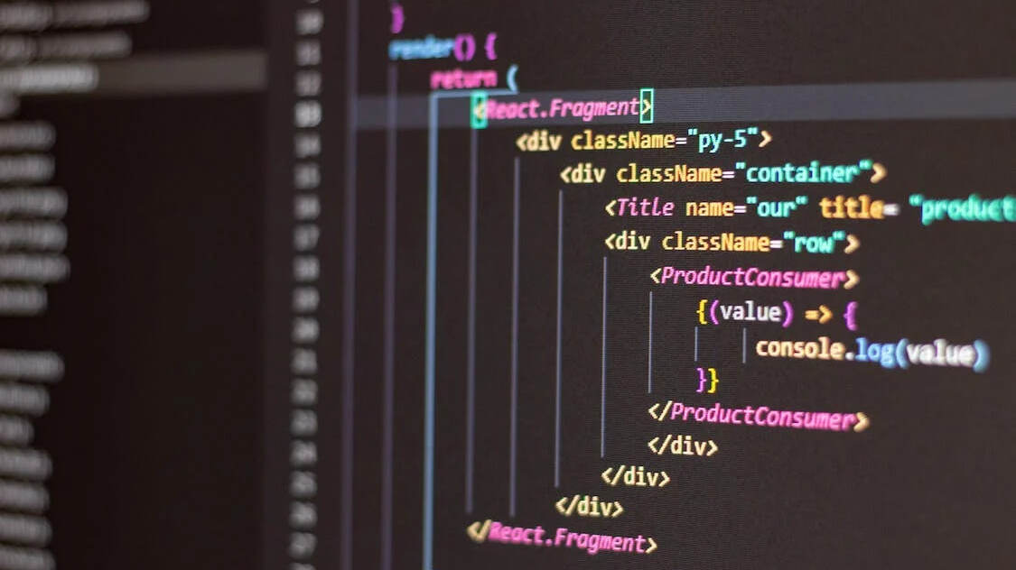
Cliente y servidor
Cliente
Código reactjs
JS se ejecuta en el navegador del cliente, permitiendo interacción directa con la interfaz de usuario.

Slide 4
Importancia en la web
Interactividad
Manipulación del DOM
JS permite crear páginas web dinámicas y atractivas, mejorando la experiencia del usuario.
Acceso y modificación de elementos HTML y CSS en tiempo real.
Comunicación Asíncrona
Realización de solicitudes al servidor sin recargar la página (AJAX).
Frameworks y Bibliotecas
Amplio ecosistema (React, Angular, Vue) simplifica el desarrollo web.

Slide 5
Caracteristicas clave
Versatilidad
Sintaxis Similar a Java y C
Utilizado tanto en el lado del cliente como del servidor (Node.js)
Facilita la transición para desarrolladores de otros lenguajes
Ejecución en Tiempo Real
Cambios reflejados sin recargar la página

Slide 6
Muchas gracias
Luis Antonio Vásquez Tiu
Programador Web
Discord: vasquez_Luis
lvasquez0127@gmail.com
https://vasquezluis.netlify.app
https://github.com/vasquezluis

